Slide 1
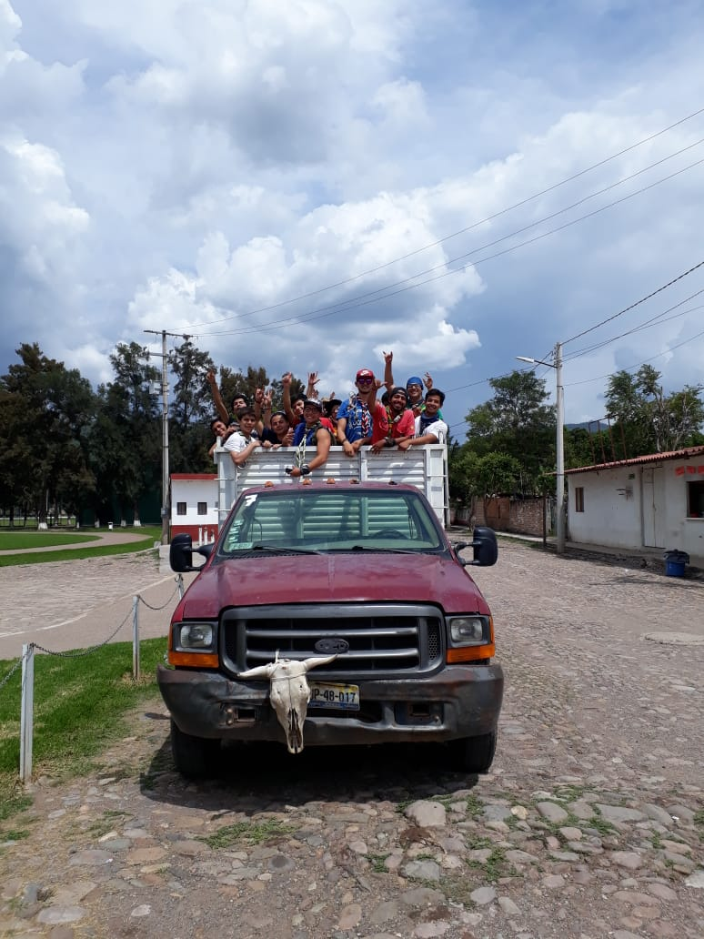

ESTADISTICAS JULIO - AGOSTO SEPTIEMBRE 2018
DIRECCION DE ECOLOGIA

Slide 2
ESTADISTICAS DE RECOLECCION DE RESIDUOS
1 | TIPO DE SERVICIO | MUNICIPAL, INTERMUNICIPAL, CONCESIONADO | MUNICIPAL
2 | CANTIDAD DE RESIDUOS SÓLIDOS URBANOS RECOLECTADOS | TON/DÍA | UN MINIMO DE 10 TONELADAS A UN MAXIMO DE 50
3 | NÚMERO DE RUTAS DE RECOLECCIÓN DE RESIDUOS SÓLIDOS URBANOS | RUTA | 3
4 | NÚMERO DE RUTAS DE RESIDUOS VALORIZABLES | RUTA | 3
5 | CANTIDAD DE RESIDUOS SÓLIDOS DE MANEJO ESPECIAL RECOLECTADOS | TON/DÍA | 7.20%
6 | CANTIDAD DE VEHÍCULOS DE RECOLECCIÓN | NÚMERO DE VEHÍCULOS | 3
7 | TIPO DE VEHÍCULOS DE RECOLECCIÓN | COMPACTADOR, CAJA ABIERTA, VOLTEO | COMPACTADOR, CAJA ABIERTA, VOLTEO
8 | MARCA DE VEHÍCULOS DE RECOLECCIÓN | 4 | DODGE - VOLTEO, CHEVROLET 2002- PICK-UP, DODGE 2018 COMPACTADOR A 01 y A 02
9 | AÑO DE VEHÍCULOS DE RECOLECCIÓN | AÑO DE FABRICACIÓN | AÑO 2002, AÑO 2018
10 | CAPACIDAD DE VEHÍCULOS DE RECOLECCIÓN | TONELADAS | 1 1/2
11 | NO. DE EMPLEADOS EN RECOLECCIÓN | PERSONAS | 3

Slide 3
 | CANTIDAD TOTAL DE RESIDUOS PROCESADOS | KG/DÍA | 292.5 X POR DIA
 | CANTIDAD DE VIDRIO RECUPERADO | KG/DÍA | 92 KG POR DIA
 | CANTIDAD DE PLÁSTICO RÍGIDO RECUPERADO | KG/DÍA | 57 KG POR DIA
 | CANTIDAD DE PET RECUPERADO | KG/DÍA | 78 KG POR DIA
 | CANTIDAD DE CARTÓN RECUPERADO | KG/DÍA | 50 KG POR DIA
 | CANTIDAD DE PAPEL RECUPERADO | KG/DÍA | 12 KG POR DIA
 | CANTIDAD DE ALUMINIO RECUPERADO | KG/DÍA | 0.5 KG POR DIA
 | CANTIDAD DE HIERRO RECUPERADO | KG/DÍA | 3 KG POR DIA
 | CANTIDAD DE TRAPO RECUPERADO | KG/DÍA | 0
 | OTRO TIPO DE MATERIALES RECUPERADOS | KG/DÍA | 0
 | CANTIDAD DE COMPOSTA ELABORADA | KG/DÍA | 0

Slide 4
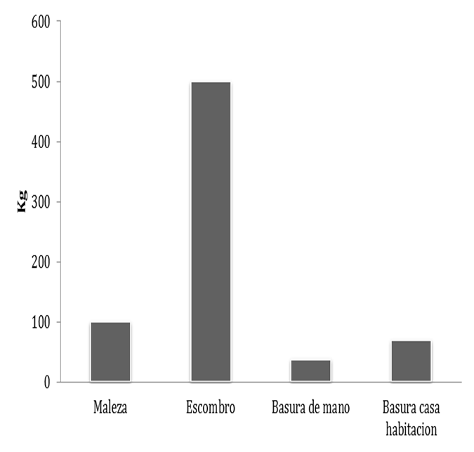
ESTADISTICAS DE RECOLECION DE RESIDUOS SOLIDOS EN CABECERA MUNICIPAL.
708 kg aprox. de RSU (residuos solidos urbanos) recolectados, correspondiendo
a 33.7 kg por manzana en promedio y a 14.1 kg por persona.
DIRECCION DE ECOLOGIA ADMINISTRACION 2015 – 2018.
M. En C. LUIS ANTONIO JIMENEZ SALCEDO

